Slide 1
10. HAFTA
Akarsu Birikimi, Karst ve Kıyılar
10
23-27 Kasım 2026
ÖĞRENME ÇIKTISI · COĞ.10.3.3
Yeryüzü şekillerinin oluşumunu aşınım ve birikim süreçleri açısından çözümleyebilme
Süreç bileşenleri
a) Aşınım ve birikim süreçlerinde ortaya çıkan yeryüzü şekillerini belirler.
b) Aşınım ve birikim süreçleriyle yeryüzü şekilleri arasındaki ilişkiyi belirler.
10. Sınıf Coğrafya · 3. Ünite: Doğal Sistemler ve Süreçler
156 / 350
Notes:
AMAÇ: Haftanın öğrenme çıktısını ve iki süreç bileşenini göstermek.
NASIL: Ara tatil dönüşü: 'Geçen hafta akarsuyun aşındırdığını gördük; bugün aşındırılan malzemenin nereye gittiğine bakıyoruz' deyin.
KAYNAK: Program (2026) COĞ.10.3.3 a-b.

Slide 2
Bugünün yolu
10. HAFTA
1
2
3
4
5
Kısa tekrar
Akarsu birikimi
Karst
Kıyılar
Kıyı tipleri
9. hafta · s. 77-79
Dört şekil · s. 83
Çözünme ve çökelme · s. 83-84
Dalga ve akıntılar · s. 85
Grup görevi · s. 86-87
10. Sınıf Coğrafya · 3. Ünite: Doğal Sistemler ve Süreçler
157 / 350
Notes:
AMAÇ: Blok dersin akışı.
NASIL: İlk üç istasyon (ve sınav dönütü) birinci ders saati; kıyılar ve kıyı tipleri ikinci ders saatidir.
KAYNAK: Ders planı, 10. hafta akışı.

Slide 3
Geçen haftayı hatırlayalım
TEKRAR
1) Dış etkenler yeryüzünü hangi aşamalarla şekillendirir? 2) Akarsu yatağını hangi üç yönde aşındırır?
10. Sınıf Coğrafya · 3. Ünite: Doğal Sistemler ve Süreçler
Kitap s. 77-79
158 / 350
Notes:
AMAÇ: 9. haftayı iki soruyla bağlamak (ara tatil dönüşü).
NASIL: İkililer 1 dakika konuşur; iki ikiliden cevap alın.
KAYNAK: Kitap s. 77-79.

Slide 4
Geçen haftayı hatırlayalım — Örnek cevap
CEVAP
1) Dış etkenler yeryüzünü hangi aşamalarla şekillendirir? 2) Akarsu yatağını hangi üç yönde aşındırır?
Örnek cevap
• 1) Ayrışma → aşınma ve taşınma → biriktirme. Biriktirme, dış etkenin hızı ve taşıma gücü azaldığında olur.
• 2) Akarsular yatağını derine, yana ve ağız kısmından kaynağa doğru olacak şekilde geriye doğru aşındırırlar.
10. Sınıf Coğrafya · 3. Ünite: Doğal Sistemler ve Süreçler
Kitap s. 77-79
159 / 350
Notes:
AMAÇ: Örnek cevap.
KAYNAK: Dış etkenlerin yeryüzünü şekillendirmesi sürecinin ikinci aşamasını aşınma ve taşınma süreci oluşturur. Dış etkenlerin yeryüzünü şekillendirmesi sürecinin üçüncü aşamasını biriktirme süreci oluşturur. (Kitap s. 77-78.)

Slide 5
1. yazılı sınav: dönüt
DÖNÜT
1
Kâğıdında yanlış yaptığın maddeleri işaretle.
2
Tahtadaki çözümü dinle; doğru cevabı ve gerekçesini kırmızı kalemle yaz.
3
Hâlâ anlamadığın konuyu kâğıdının köşesine not et; öğretmenine ilet.
10. Sınıf Coğrafya · 3. Ünite: Doğal Sistemler ve Süreçler
160 / 350
Notes:
AMAÇ: Ortak sınavın dönütü (zümre kararı; ara tatil nedeniyle izleyen ders haftası).
SÜRE: 8 dk (esnek). 9. haftada dönüt verildiyse bu süre s. 83 Uygulamasına eklenir.
NASIL: Zümrenin ortak sınav analizinden en çok yanlış yapılan üç maddeyi tahtada çözün; telafi gereken öğrencileri not edin. Soru metinleri bu sunumda yoktur (ortak sınav).
KAYNAK: Zümre kararları (sınav penceresi 2-13 Kasım; dönüt ve telafi).

Slide 6
Akarsu nerede biriktirir?
AKARSU
Akarsular, taşıdığı alüvyonları eğimin azaldığı alanlarda biriktirerek çeşitli yer şekilleri oluşturur.
Birikinti konisi ve yelpazesi
Taban seviyesi ovası
Irmak adası
Delta
Yamaçlardan inen akarsuların taşıdığı alüvyonların bir kısmını yamaç eteğinde biriktirmesiyle oluşur.
(Taşkın ovası) Akarsu yatağını taban seviyesine yaklaştırdığı ve genişlettiği yerlerde biriktirir.
Akarsular, taşıdığı alüvyonların bir kısmını kendi yatağında biriktirerek ırmak adalarını oluşturur.
Biriken alüvyonların denizi doldurmasıyla kıyıdan açığa doğru büyüyen düzlükler.
10. Sınıf Coğrafya · 3. Ünite: Doğal Sistemler ve Süreçler
Kitap s. 83
161 / 350
Notes:
AMAÇ: Süreç bileşeni a: akarsu biriktirme şekillerini belirlemek.
NASIL: Önce ilkeyi okuyun (eğim azalınca biriktirme); sonra dört kartı yukarıdan aşağıya, dağ eteğinden denize doğru sıralayın.
KAYNAK: Kitap s. 83 'Akarsuların Birikme Süreçlerindeki Rolü'.

Slide 7
Delta hangi koşulda oluşur?
AKARSU
Kıyıda derinlik azsa ve biriktirmeyi önleyecek bir akıntı veya gelgit hareketi yoksa taşınan alüvyonlar akarsuyun döküldüğü yerde birikmeye başlar.
Koşul 1
Koşul 2
Gelgit (sözlük)
Kıyı sığ olmalı (derinlik az).
Biriktirmeyi önleyecek akıntı ya da gelgit olmamalı.
Denizlerde ve özellikle okyanuslarda su düzeyinin periyodik olarak yükselme ve alçalması
10. Sınıf Coğrafya · 3. Ünite: Doğal Sistemler ve Süreçler
Kitap s. 83
162 / 350
Notes:
AMAÇ: Deltanın oluşma koşulunu (süreç bileşeni b: süreç ile şekil arasındaki ilişki) vurgulamak.
NASIL: 'Her akarsu delta yapar mı?' diye sorun; iki koşulu tahtaya yazdırın.
BEKLENEN CEVAP: Hayır: kıyı sığ olmalı, biriktirmeyi önleyecek akıntı ya da gelgit olmamalı.
KAYNAK: Kitap s. 83; gelgit tanımı sözlük s. 227.

Slide 8
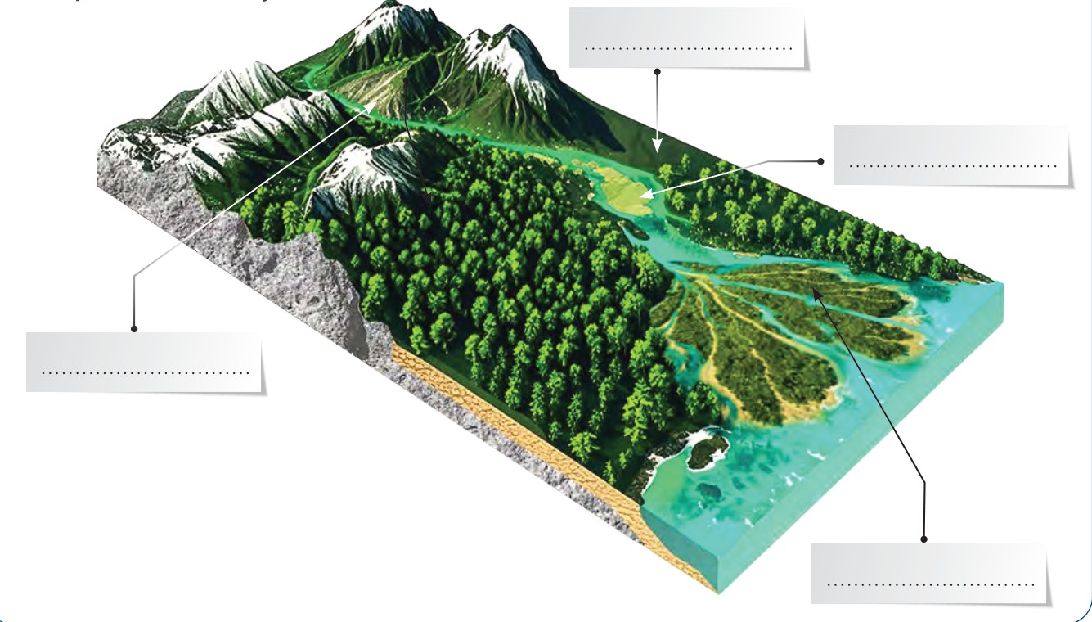
Uygulama: akarsu biriktirme şekilleri
UYGULAMA
Akarsuyun biriktirme süreci etkisine bağlı olarak oluşan akarsu biriktirme şekillerinin isimlerini görseldeki boş bırakılan alanlara yazınız. (Numaralı kutulara yaz.)
2
3
1
4
10. Sınıf Coğrafya · 3. Ünite: Doğal Sistemler ve Süreçler
Kitap s. 83
163 / 350
Notes:
AMAÇ: Süreç bileşeni a: biriktirme şekillerini görsel üzerinde belirlemek.
SÜRE: Bireysel 3 dk, kontrol 2 dk.
NASIL: Öğrenciler kitaptaki kutulara yazar. Numaralı daireler kitaptaki boş kutuların yeridir.
KAYNAK: Kitap s. 83 Uygulama.

Slide 9
Uygulama: akarsu biriktirme şekilleri — Örnek cevap
CEVAP
Örnek cevap
1 · Birikinti konisi / birikinti yelpazesi (dağ eteği)
2 · Taban seviyesi ovası (taşkın ovası)
3 · Irmak adası (yatak içindeki adacık)
4 · Delta (akarsuyun denize döküldüğü yer)
2
3
1
4
10. Sınıf Coğrafya · 3. Ünite: Doğal Sistemler ve Süreçler
Kitap s. 83
164 / 350
Notes:
AMAÇ: Örnek cevap.
BEKLENEN CEVAP: 2 ile 3 numaralı oklar birbirine yakındır: 3 yatak içindeki yeşil adacığı (ırmak adası), 2 akarsuyun genişleyip düzlükte aktığı vadi tabanını (taban seviyesi ovası) gösterir. Gerekçeli farklı eşleştirme kabul edilir.
KAYNAK: Kitap s. 83 metni. Kutuların adları kitapta basılı değildir; okun gösterdiği yer ve metindeki tanımlarla eşlendi.

Slide 10
Çözünebilen kayaçlar: karstlaşma
KARST
KARSTLAŞMA
Bu şekillenme sürecine karstlaşma, süreç sonunda oluşan yer şekillerine karstik şekiller, böyle şekillerin bulunduğu alanlara da karst topoğrafyası adı verilmektedir.
Kireç taşı (kalker), dolomit, kaya tuzu, alçı taşı (jips) gibi çözünebilen eğimli kayaçlardan oluşan arazilerde kayaçların suyla çözünmesi veya çözünmüş minerallerin çökelmesiyle çeşitli yer şekilleri oluşmaktadır.
10. Sınıf Coğrafya · 3. Ünite: Doğal Sistemler ve Süreçler
Kitap s. 83
165 / 350
Notes:
AMAÇ: Karstlaşma, karstik şekil ve karst topoğrafyası kavramları (anahtar kavram: karstlaşma).
NASIL: 8. haftadaki kimyasal çözünmeyi hatırlatın: aynı süreç burada yer şekli üretiyor. Disiplinler arası: kimya.
KAYNAK: Kitap s. 83; program anahtar kavramları.

Slide 11
Çözünmeyle oluşan şekiller (aşınım)
KARST
Şekil | Nasıl oluşur?
Lapya | Eğimli yamaçlardaki kayaçlar üzerinde oluşan oluk veya yarıntılar
Dolin (koyak) | Çanak şeklinde çukurlar
Uvala | Birkaç dolinin birleşmesiyle oluşan çukur
Polye (gölova) | Dolin ve uvalaların birleşmesiyle oluşan çok geniş çukurluklar
Düden | Yeryüzündeki suların yer altına sızmasına neden olan oyuk ve çatlaklar
Kör vadi | Devamı olmayan akarsu vadileri (akarsu tamamen yer altına iner)
Kanyon | Dik yamaçlara sahip derin vadiler
10. Sınıf Coğrafya · 3. Ünite: Doğal Sistemler ve Süreçler
Kitap s. 83
166 / 350
Notes:
AMAÇ: Süreç bileşeni a: karstik aşınım şekillerini belirlemek.
NASIL: Dolin → uvala → polye büyüme sırasını tahtaya ok şemasıyla çizdirin. Düden ve kör vadiyi birlikte anlatın: su düdenden yer altına iner, vadi devam etmez.
KAYNAK: Kitap s. 83. Destek (program: video ve belgesel): Aşınma, Taşınma ve Biriktirme Süreçlerinin Etkisiyle Oluşan Yer Şekilleri (Etkileşimli İçerik) (s. 92): https://ders.eba.gov.tr/ders//redirectContent.jsp?resourceId=9d573556d95d3532512b5a2dd75d47dd&resourceType=1&resourceLocation=2 — öğretmen kendi EBA hesabıyla tahtada açar; içeriği önceden kendisi izler.

Slide 12
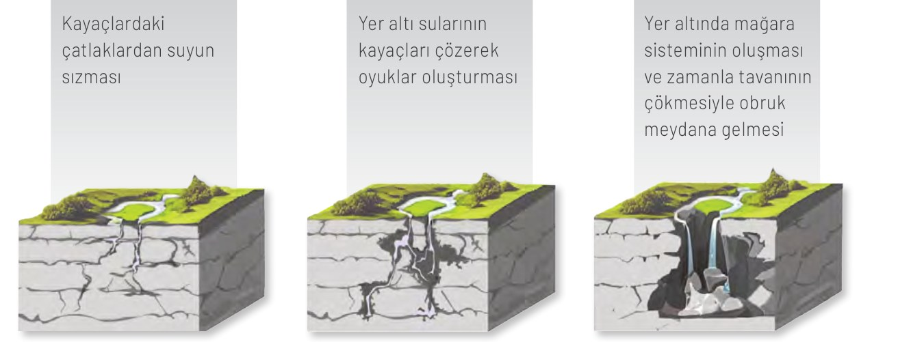
Mağara ve obruk nasıl oluşur?
KARST
Yer altına sızan suların ve yer altı su tablasının kayaçları çözmesiyle mağara ve obruk oluşur.
10. Sınıf Coğrafya · 3. Ünite: Doğal Sistemler ve Süreçler
Kitap s. 84
167 / 350
Notes:
AMAÇ: Mağara ve obruğun oluşum sürecini üç aşamada sıralamak (süreç bileşeni b).
NASIL: Görseli soldan sağa okutun; 'Obruk neden aniden açılabilir?' sorusuyla tavanın çökmesini vurgulayın.
BEKLENEN CEVAP: Çatlaklardan sızan su → yer altı suyunun kayacı çözüp oyuk açması → mağara sistemi, tavanın çökmesiyle obruk.
KAYNAK: Kitap s. 84 Görsel 3.25 ve metni.

Slide 13
Çökelmeyle oluşan şekiller (birikim)
KARST
Karstlaşmış arazilerde çözünmüş minerallerin yeryüzünde ya da yer altında tekrar çökelmesiyle biriktirme şekilleri oluşmaktadır.
Sarkıt
Dikit
Sütun
Traverten
Tavandan aşağı damlayan sudaki çözünmüş minerallerin çökelmesiyle oluşur.
Suyun zemine düştüğü yerde minerallerin çökelmesiyle oluşur.
Sarkıtlar ve dikitlerin birleşmesiyle oluşur.
İçinde çözünmüş kalsiyum karbonat bulunan yer altı sularının yeryüzüne çıktığı yerde meydana gelen çökelmelerle oluşur.
10. Sınıf Coğrafya · 3. Ünite: Doğal Sistemler ve Süreçler
Kitap s. 84
168 / 350
Notes:
AMAÇ: Süreç bileşeni a: karstik birikim şekilleri.
NASIL: Sarkıt-dikit karışıklığı için ipucu: sarkıt tavandan sarkar, dikit zeminden dikilir; ikisi birleşince sütun.
KAYNAK: Kitap s. 84.

Slide 14
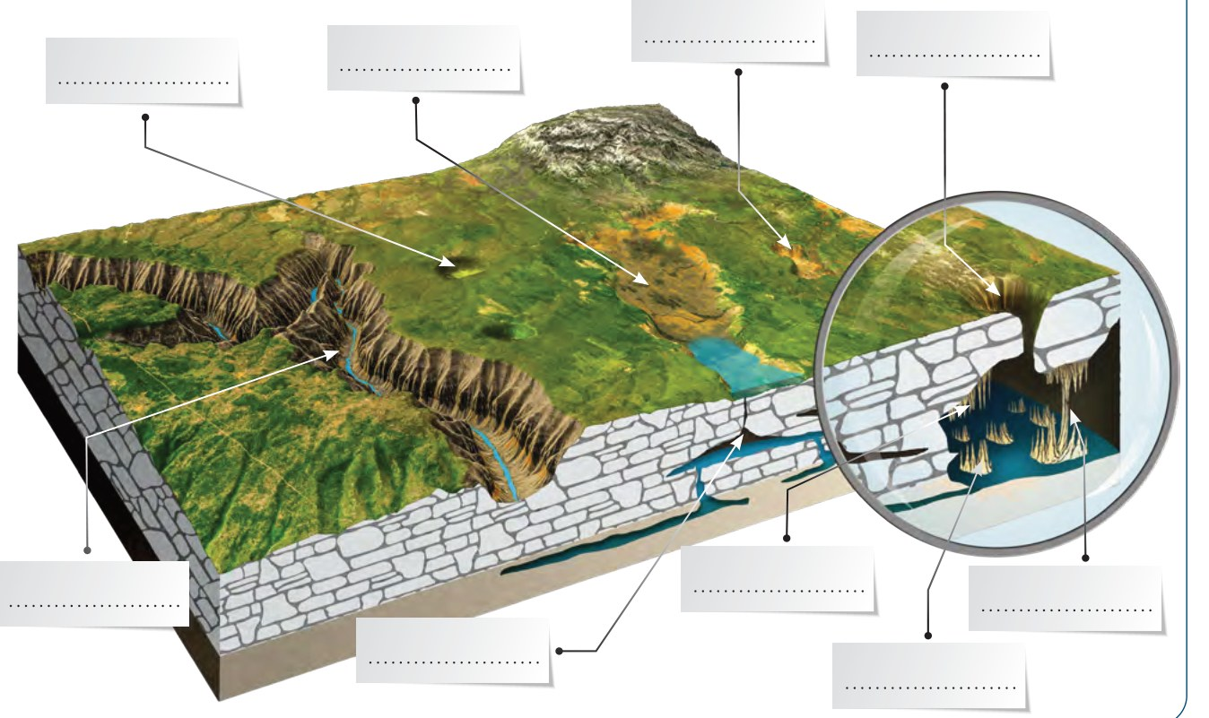
Uygulama: karstik şekiller
UYGULAMA
Çözünebilen kayaçlarda aşınım ve birikim süreçlerinin etkisine bağlı oluşan yeryüzü şekillerinin isimlerini görseldeki boş bırakılan alanlara yazınız. (İkilinle; 1-9)
3
4
1
2
5
7
9
6
8
10. Sınıf Coğrafya · 3. Ünite: Doğal Sistemler ve Süreçler
Kitap s. 84
169 / 350
Notes:
AMAÇ: Süreç bileşenleri a-b: karstik aşınım ve birikim şekillerini görselde belirlemek.
SÜRE: İkili 4 dk, kontrol 2 dk.
NASIL: İkililer kitaptaki kutulara yazar; aşınım şekillerini bir renk, birikim şekillerini başka renkle işaretler. Büyüteçteki kesit mağaranın içidir.
KAYNAK: Kitap s. 84 Uygulama.

Slide 15
Uygulama: karstik şekiller — Örnek cevap
CEVAP
Örnek cevap
1 · Dolin
2 · Polye (gölün olduğu geniş çukur)
3 · Uvala
4 · Obruk
5 · Kanyon
6 · Düden
7 · Sarkıt
8 · Dikit
9 · Sütun
3
4
1
2
5
7
9
6
8
10. Sınıf Coğrafya · 3. Ünite: Doğal Sistemler ve Süreçler
Kitap s. 84
170 / 350
Notes:
AMAÇ: Örnek cevap.
BEKLENEN CEVAP: Aşınım: dolin, uvala, polye, obruk, kanyon, düden. Birikim: sarkıt, dikit, sütun. Dolin (küçük, tek çukur), uvala (birleşmiş dolinler), polye (en geniş, gölü olan çukurluk) büyüklüğe göre ayırt edilir; gerekçeli farklı eşleştirme kabul edilir. Görselde lapya, mağara, kör vadi ve traverten kutusu yoktur.
KAYNAK: Kitap s. 83-84 metni. Kutuların adları kitapta basılı değildir; okun gösterdiği yer ve metindeki tanımlarla eşlendi.

Slide 16
Bilgimizi Yoklayalım
YOKLAMA 9
Mağaralarda tavandan aşağı damlayan sudaki çözünmüş minerallerin çökelmesiyle oluşan şekil hangisidir?
A
Dikit
B
Sarkıt
C
Traverten
D
Polye
E
Lapya
10. Sınıf Coğrafya · 3. Ünite: Doğal Sistemler ve Süreçler
Kitap s. 84
171 / 350
Notes:
AMAÇ: Ara yoklama 10.1.
KAYNAK: Kitap s. 84.

Slide 17
Bilgimizi Yoklayalım — Cevap
YOKLAMA 9
Mağaralarda tavandan aşağı damlayan sudaki çözünmüş minerallerin çökelmesiyle oluşan şekil hangisidir?
A
Dikit
B
Sarkıt
C
Traverten
D
Polye
E
Lapya
Kitap s. 84: tavandan damlayan sudaki minerallerin çökelmesiyle sarkıt, suyun zemine düştüğü yerde dikit oluşur.
10. Sınıf Coğrafya · 3. Ünite: Doğal Sistemler ve Süreçler
Kitap s. 84
172 / 350
Notes:
AMAÇ: Doğru seçeneği gerekçesiyle göstermek.
SÖYLENEBİLİR: Kitap s. 84: tavandan damlayan sudaki minerallerin çökelmesiyle sarkıt, suyun zemine düştüğü yerde dikit oluşur.

Slide 18
Kıyıları kim şekillendirir?
KIYI
Neden
Aşındırma
Biriktirme
Okyanuslar, denizler ve göllerde çeşitli nedenlerle (rüzgâr, seviye farkı, deprem vb.) akıntı, dalga ve gelgit hareketleri meydana gelir.
Dalga ve akıntılar kıyılarda burun ve yarımada gibi çıkıntıları aşındırmayla geriletir.
Koy ve körfez gibi girintilerin önünü biriktirmelerle kapatarak zamanla girintili çıkıntılı kıyıları düzleştirirler.
Aşındırmanın miktarı dalga ve akıntıların hızı ve büyüklüğüne bağlıdır.
10. Sınıf Coğrafya · 3. Ünite: Doğal Sistemler ve Süreçler
Kitap s. 85
173 / 350
Notes:
AMAÇ: Kıyıda aşındırma ve biriktirmenin nedenini ve sonucunu vermek (süreç bileşeni b).
NASIL: Üç kartı neden → sonuç sırasıyla okuyun: dalga ve akıntılar çıkıntıları aşındırır, girintileri biriktirmeyle kapatır, kıyı zamanla düzleşir.
KAYNAK: Kitap s. 85.

Slide 19
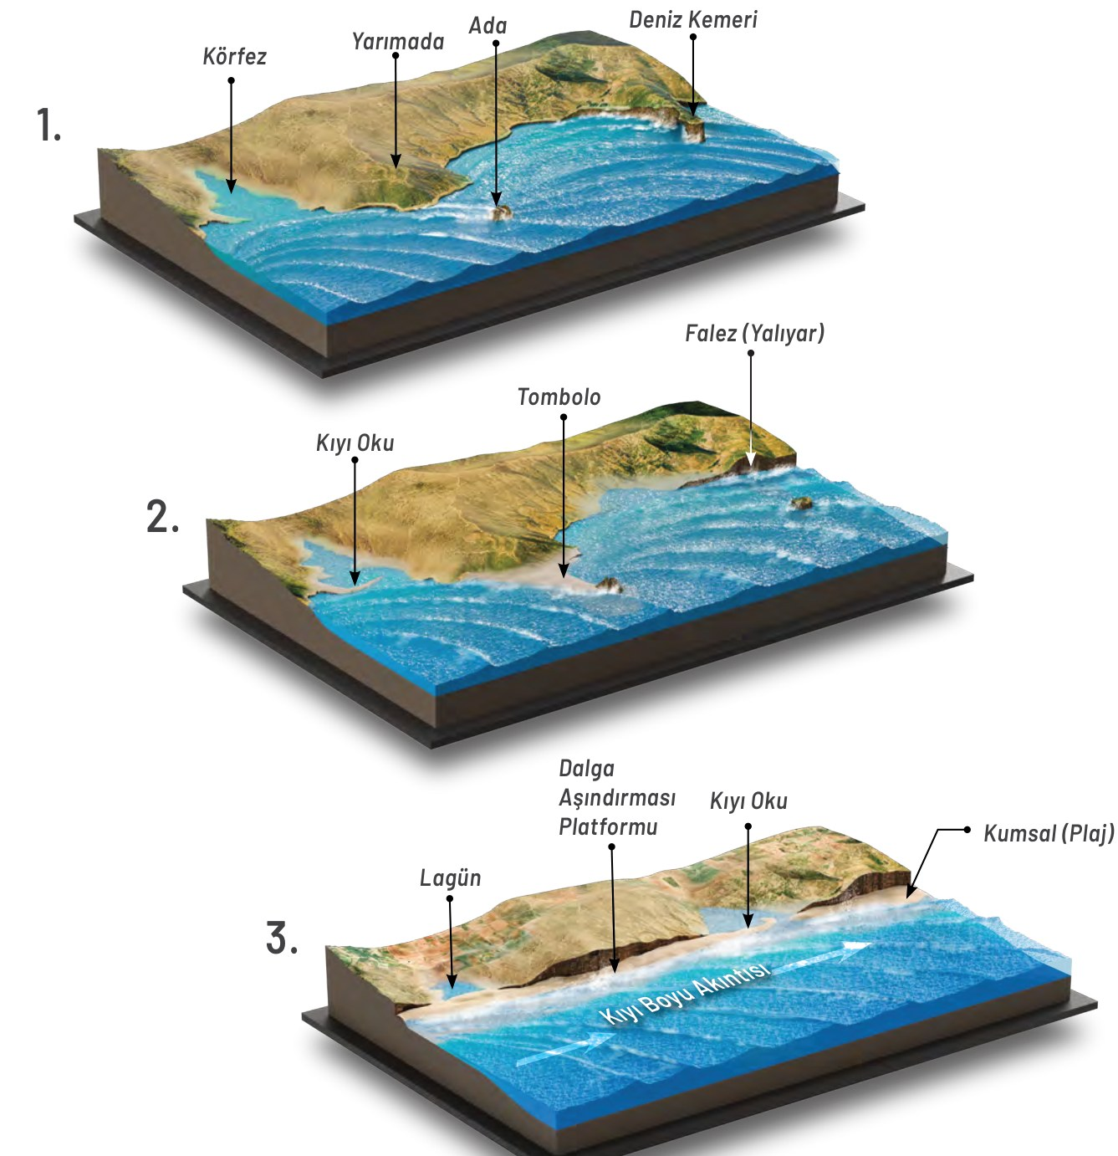
Kıyı topoğrafyası nasıl gelişir?
KIYI
1) 1 → 3 aşamalarda kıyı çizgisi nasıl değişiyor?
2) Görseldeki şekilleri iki sütuna ayır: dalga aşındırmasıyla oluşanlar ve biriktirmeyle oluşanlar.
10. Sınıf Coğrafya · 3. Ünite: Doğal Sistemler ve Süreçler
Kitap s. 85
174 / 350
Notes:
AMAÇ: Görsel 3.26'nın üç aşamasında kıyının değişimini okumak; şekilleri sınıflandırmak.
NASIL: Önce 1 → 3 aşamalarda kıyı çizgisinin nasıl düzleştiğini sordurun; sonra şekilleri defterde iki sütuna (aşınım / birikim) yazdırın.
KAYNAK: Kitap s. 85 Görsel 3.26.

Slide 20
Kıyı topoğrafyası nasıl gelişir? — Örnek cevap
CEVAP
1) Kıyı çizgisi
Girintili çıkıntılı kıyı, çıkıntıların aşınması ve girintilerin önünün kapanmasıyla zamanla düzleşir.
Aşınım (dalga aşındırması)
Birikim (dalga ve akıntı biriktirmesi)
• Falez (yalıyar)
• Deniz kemeri
• Dalga aşındırması platformu
• Kıyı oku
• Tombolo
• Kumsal (plaj)
• Lagün
10. Sınıf Coğrafya · 3. Ünite: Doğal Sistemler ve Süreçler
Kitap s. 85
175 / 350
Notes:
AMAÇ: Örnek cevap.
BEKLENEN CEVAP: Kitap bu şekilleri tek tek tanımlamaz; sınıflama görseldeki adlara ve s. 85'teki 'çıkıntılar aşındırmayla geriler, girintilerin önü biriktirmeyle kapanır' ilkesine dayanır. Tombolo ve kıyı oku birikim, falez aşınım şeklidir (11. haftanın etkinliğinde yeniden geçer).
KAYNAK: Kitap s. 85 Görsel 3.26 (adlar) ve metni.

Slide 21
Kıyı tiplerini ne belirler?
KIYI TİPLERİ
Kıyı topoğrafyasının oluşmasında dalga ve akıntıların yanı sıra kıyıya komşu karadaki jeolojik yapı, iklim, tektonik hareketler, deniz seviyesi değişimleri, akarsu ve buzul etkileri, rüzgâr, gelgit, insan faaliyetleri etkili olmaktadır.
Boyuna kıyı
Enine kıyı
Dağlar kıyıya paralel: girinti çıkıntı az, falez çok.
Dağlar kıyıya dik: girintili çıkıntılı kıyı.
10. Sınıf Coğrafya · 3. Ünite: Doğal Sistemler ve Süreçler
Kitap s. 86
176 / 350
Notes:
AMAÇ: Kıyı tipini belirleyen etkenleri vermek; grup görevine hazırlık.
NASIL: Etkenleri okuyun; 'dağların kıyıya paralel ya da dik uzanması kıyıyı nasıl değiştirir?' diye sorup boyuna-enine ayrımına geçin.
KAYNAK: Kitap s. 86.

Slide 22
Kıyı tipleri (1/2)
KIYI TİPLERİ
Kıyı tipi | Nasıl oluşur? | Örnek yer (kitap)
Boyuna | Dağlar kıyıya paralel; deniz kısa mesafede derinleşir | Türkiye'nin Karadeniz ve Akdeniz kıyıları
Enine | Dağlar kıyıya dik; girintili çıkıntılı | Ege Denizi kıyıları; Atlas Okyanusu kıyıları
Haliçli | Gelgitin etkili olduğu kıyıda akarsu ağzı kara içine sokulur | ABD'nin Atlas kıyıları, Fransa'nın kuzeyi, İngiltere'nin doğusu
Rialı | Deniz, dik yamaçlı akarsu vadilerini doldurur | Türkiye'nin güneybatısı; İngiltere ve İrlanda'nın güneyi
Kalanklı | Kireç taşındaki kanyon ağızlarını deniz basar | Türkiye'nin Akdeniz kıyıları; Malta
10. Sınıf Coğrafya · 3. Ünite: Doğal Sistemler ve Süreçler
Kitap s. 86
177 / 350
Notes:
AMAÇ: On kıyı tipinin kısa özeti (grupların s. 86'yı okurken başvurduğu tablo).
NASIL: Tabloyu okumayın; gruplar kendi harflerini ararken yansıtılı kalsın.
KAYNAK: Kitap s. 86 (metinden özet; örnek yerler kitaptandır).

Slide 23
Kıyı tipleri (2/2)
KIYI TİPLERİ
Kıyı tipi | Nasıl oluşur? | Örnek yer (kitap)
Dalmaçya | Kıyıya paralel dağlar arasındaki çukurları deniz basar; paralel adalar | Hırvatistan; Türkiye'nin güneybatısı
Limanlı | Koy ve körfezlerin önü kıyı kordonuyla kapanıp lagüne döner | Odessa Körfezi; Azak Denizi
Fiyortlu | Buzul vadilerini deniz basar; uzun, dik yamaçlı | İzlanda, Norveç, Grönland, Güney Şili
Skayerli | Buzulların şekillendirdiği alçak araziyi deniz basar; adalar | İsveç, Finlandiya
Resifli | Mercan iskeletlerinin yığılması (sıcak, sığ deniz) | Maldivler, Filipinler, Avustralya, Mısır
10. Sınıf Coğrafya · 3. Ünite: Doğal Sistemler ve Süreçler
Kitap s. 86
178 / 350
Notes:
AMAÇ: On kıyı tipinin kısa özeti (grupların s. 86'yı okurken başvurduğu tablo).
NASIL: Tabloyu okumayın; gruplar kendi harflerini ararken yansıtılı kalsın.
KAYNAK: Kitap s. 86 (metinden özet; örnek yerler kitaptandır).

Slide 24
Gruplara geçiş: görevlerimiz
8 GRUP
SÖZCÜ
YAZICI
ZAMAN VE MALZEME
HARİTA / VERİ OKUYUCU
KONTROLCÜ
Grubun cevabını sınıfla paylaşır.
Ortak cevabı yazar, tabloyu doldurur.
Süreyi izler, 2 dk kala uyarır; malzemeyi alır, teslim eder.
Haritayı, tabloyu ve grafiği okur, gösterir.
Yazımı, kaynağı ve doğruluğu denetler.
Görev: s. 87'de grubunun harfindeki kıyının tipini s. 86'dan bul; oluşumunu iki cümleyle yaz.
• Grupta “30 cm sesi” · söz hakkı isim kartıyla · farklı görüşlere saygı
10. Sınıf Coğrafya · 3. Ünite: Doğal Sistemler ve Süreçler
179 / 350
Notes:
AMAÇ: Grup çalışmasına geçiş: rolleri ve kuralları hatırlatmak.
SÜRE: 13 dk (aşamanın tamamı): geçiş 1 dk, okuma ve yazma 12 dk.
NASIL: Sıralar adalara çevrilir, malzeme sorumluları grup setlerini alır. Roller her hafta döner; 4 kişilik grupta kontrolcünün işini yazıcı üstlenir. Her gruba s. 87 haritasından bir harf verin: 1. grup a, 2. grup b, 3. grup c, 4. grup ç, 5. grup d, 6. grup e, 7. grup f, 8. grup g.
KAYNAK: Ders planı (38 kişilik sınıf için grup düzeni: 6 × 5 + 2 × 4; sınıf mevcuduna göre uyarlanır).

Slide 25
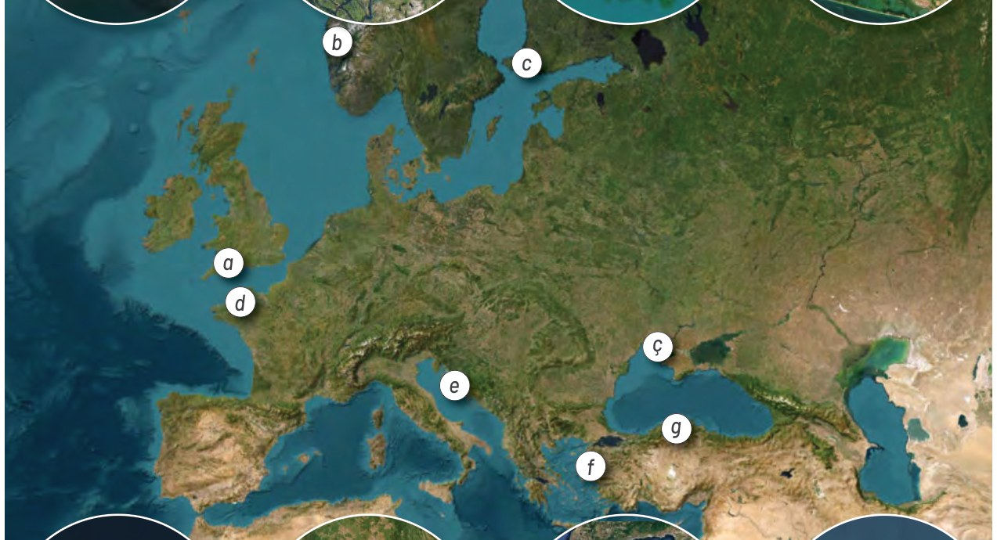
Uygulama: hangi kıyı tipi?
UYGULAMA
 | Kıyı | Kıyı tipi
a | Britanya Adası (İngiltere) | ?
b | İskandinav Y. (Norveç) | ?
c | İskandinav Y. (Finlandiya) | ?
ç | Odessa (Ukrayna) | ?
d | Manş (Fransa) | ?
e | Adriyatik (Hırvatistan) | ?
f | Batı Anadolu (Türkiye) | ?
g | Kuzeybatı Anadolu (Türkiye) | ?
b
c
a
d
ç
e
g
f
10. Sınıf Coğrafya · 3. Ünite: Doğal Sistemler ve Süreçler
Kitap s. 87
180 / 350
Notes:
AMAÇ: Grup cevaplarının paylaşımı.
NASIL: Sözcüler harf sırasıyla tipini ve bir gerekçe söyler; yazıcı tahtadaki tabloyu doldurur. Kıyıların yakın görüntüleri kitapta (s. 87) haritanın üstünde ve altındadır.
KAYNAK: Kitap s. 87 Uygulama Görselde yerleri harflerle gösterilen kıyılarda hangi kıyı tipi olduğunu boş bırakılan alanlara yazıp aşağıdaki soruyu cevaplayınız.

Slide 26
Uygulama: hangi kıyı tipi? — Örnek cevap
CEVAP
 | Kıyı | Kıyı tipi
a | Britanya Adası (İngiltere) | Rialı
b | İskandinav Y. (Norveç) | Fiyortlu
c | İskandinav Y. (Finlandiya) | Skayerli
ç | Odessa (Ukrayna) | Limanlı
d | Manş (Fransa) | Haliçli
e | Adriyatik (Hırvatistan) | Dalmaçya
f | Batı Anadolu (Türkiye) | Enine
g | Kuzeybatı Anadolu (Türkiye) | Boyuna
b
c
a
d
ç
e
g
f
10. Sınıf Coğrafya · 3. Ünite: Doğal Sistemler ve Süreçler
Kitap s. 87
181 / 350
Notes:
AMAÇ: Örnek cevap.
BEKLENEN CEVAP: a: s. 86'da rialı kıyı 'İngiltere ve İrlanda'nın güneyinde', haliçli kıyı 'İngiltere'nin doğusunda' görülür; haritada a İngiltere'nin güneyindedir → rialı. d: haliçli kıyı 'Fransa'nın kuzeyinde' → haliçli. f: Ege kıyısı → enine. g: Karadeniz kıyısı → boyuna.
KAYNAK: Kitap s. 86 kıyı tiplerinin örnek yerleri.

Slide 27
Hangileri Türkiye'de oluşamaz?
SORU
Yazmış olduğunuz kıyı tiplerinin oluşum özellikleri dikkate alındığında hangilerinin Türkiye'de oluşma ihtimali yoktur? Açıklayınız.
10. Sınıf Coğrafya · 3. Ünite: Doğal Sistemler ve Süreçler
Kitap s. 86-87
182 / 350
Notes:
AMAÇ: Süreç bileşeni b: oluşum koşulu ile kıyı tipi arasındaki ilişki.
NASIL: Gruplara 1 dakika verin; 'oluşum koşulu Türkiye'de var mı?' sorusunu her tip için sordurun.
KAYNAK: Kitap s. 87 soru.

Slide 28
Hangileri Türkiye'de oluşamaz? — Örnek cevap
CEVAP
Yazmış olduğunuz kıyı tiplerinin oluşum özellikleri dikkate alındığında hangilerinin Türkiye'de oluşma ihtimali yoktur? Açıklayınız.
Örnek cevap
• Fiyortlu ve skayerli kıyı: ikisi de buzulların şekillendirdiği kıyılardır.
• Fiyortlar Buzul Çağı'nda oluşmuş derin buzul vadilerinin deniz suları altında kalmasıyla oluşmuşlardır. Bu kıyılar kutuplara yakın bölgelerdedir; Türkiye'de buzullaşma izleri yalnız yüksek dağlardadır.
• Haliçli kıyı gelgitin etkili olduğu kıyılarda oluşur; Türkiye'nin denizlerinde gelgit etkisi zayıftır.
10. Sınıf Coğrafya · 3. Ünite: Doğal Sistemler ve Süreçler
Kitap s. 86-87
183 / 350
Notes:
AMAÇ: Örnek cevap.
BEKLENEN CEVAP: Gerekçeli farklı cevap kabul edilir.
KAYNAK: Kitap s. 86 (fiyort, skayer, haliç), s. 90 (Türkiye'de buzullaşma etkileri yüksek dağlarda). 'Türkiye'nin denizlerinde gelgit etkisi zayıftır' kitapta yok — genel bilgi; s. 86 haliçli kıyı: Gelgit olayının etkili olduğu kıyılarda yaşanan aşınım nedeniyle haliçler kara içlerine doğru sokulur.

Slide 29
Bilgimizi Yoklayalım
YOKLAMA 10
Aşağıdaki kıyı tiplerinden hangisi buzulların etkisiyle oluşmuştur?
A
Boyuna kıyı
B
Enine kıyı
C
Rialı kıyı
D
Fiyortlu kıyı
E
Kalanklı kıyı
10. Sınıf Coğrafya · 3. Ünite: Doğal Sistemler ve Süreçler
Kitap s. 86
184 / 350
Notes:
AMAÇ: Ara yoklama 10.2.
KAYNAK: Kitap s. 86.

Slide 30
Bilgimizi Yoklayalım — Cevap
YOKLAMA 10
Aşağıdaki kıyı tiplerinden hangisi buzulların etkisiyle oluşmuştur?
A
Boyuna kıyı
B
Enine kıyı
C
Rialı kıyı
D
Fiyortlu kıyı
E
Kalanklı kıyı
Kitap s. 86: fiyortlar Buzul Çağı'nda oluşmuş derin buzul vadilerinin deniz suları altında kalmasıyla oluşmuştur.
10. Sınıf Coğrafya · 3. Ünite: Doğal Sistemler ve Süreçler
Kitap s. 86
185 / 350
Notes:
AMAÇ: Doğru seçeneği gerekçesiyle göstermek.
SÖYLENEBİLİR: Kitap s. 86: fiyortlar Buzul Çağı'nda oluşmuş derin buzul vadilerinin deniz suları altında kalmasıyla oluşmuştur.

Slide 31
Çıkış Kartı
ÇIKIŞ KARTI
Çıkmadan önce kâğıdına yaz:
Delta oluşması için kıyıda hangi koşullar gerekir?
1
Mağarada sarkıt ve dikit nasıl oluşur?
2
Kıyıda bir aşınım ve bir birikim şekli yazınız.
3
10. Sınıf Coğrafya · 3. Ünite: Doğal Sistemler ve Süreçler
Kitap s. 83-85
186 / 350
Notes:
AMAÇ: Haftanın öğrenmesi.
SÜRE: 3 dk; grup yazıcısı toplar.
BEKLENEN CEVAP: 1) Kıyı sığ olmalı; biriktirmeyi önleyecek akıntı ya da gelgit olmamalı. 2) Tavandan damlayan sudaki minerallerin çökelmesiyle sarkıt, suyun zemine düştüğü yerde dikit. 3) Aşınım: falez ya da deniz kemeri; birikim: kıyı oku, tombolo, kumsal ya da lagün.
KAYNAK: Kitap s. 83-85.

Slide 32
Bu hafta evde
BU HAFTA EVDE
• Çalışma kâğıdı Bölüm 3'ün 11 ve 12. maddelerini çöz.
• Kitap s. 86'dan grubunun hazırlamadığı iki kıyı tipini oku; her birini bir cümleyle özetle.
• Coğrafyadan proje aldıysan konu önerini öğretmenine ilet.
10. Sınıf Coğrafya · 3. Ünite: Doğal Sistemler ve Süreçler
Kitap s. 86
187 / 350
Notes:
AMAÇ: Ev çalışması.
KAYNAK: Ders planı, 10. hafta.
NOT: Proje (zümre kararı): konu seçimi bu hafta hatırlatılır; 10. sınıf konu havuzunda 'yer şekli oluşum modeli' vardır; teslim nisan son haftası.

Slide 33
Kaynaklar ve Haklar
KAYNAKÇA
Ders kitabı. Coğrafya 10. Sınıf Ders Kitabı (Ortaöğretim), 2026-2027 baskısı. Yazarlar: Alper Soyatlar, Bülent Akça, Mehmet Ekici, Yıldıray Türkmen. Millî Eğitim Bakanlığı Yayınları No 10141 · Ders Kitapları Dizisi No 2174 · ISBN 978-975-11-8921-9. Slaytlardaki “Kitap s. …” etiketleri bu baskının sayfalarıdır.
Öğretim programı ve etkinlikler. Coğrafya dersi öğretim programı (2026 nüshası): Talim ve Terbiye Kurulunun 23.05.2024 tarihli ve 20 sayılı kararıyla kabul edilen, 13.05.2026 tarihli ve 53 sayılı kararıyla güncellenen program.
Haklar ve lisans. Ders kitabından alınan metin, soru ve görsellerin hakları Millî Eğitim Bakanlığına aittir; eğitim ve öğretim amacıyla, kaynak gösterilerek alıntılanmıştır (5846 sayılı Fikir ve Sanat Eserleri Kanunu md. 34). Sunumun tasarımı, ders akışı, etkinlik kurgusu, örnek cevaplar ve öğretmen notları okulapp.org'un özgün katkısıdır; yalnız bu katkılar CC BY 4.0 lisansıyla paylaşılır. Resmî bir Bakanlık materyali değildir.
10. Sınıf Coğrafya · 3. Ünite: Doğal Sistemler ve Süreçler
okulapp.org/cografya · sürüm 2026.10
Notes:
AMAÇ: Kaynak gösterimi — 5846 sayılı Kanun md. 34 eğitim amaçlı seçme ve toplama eserlerde eserin ve eser sahibinin adının belirtilmesini ister. Derste gösterilmesi gerekmez; dosyayı paylaşırken bu slaytı silmeyin.

